Slide 1
STL бібліотека
С++

Slide 2
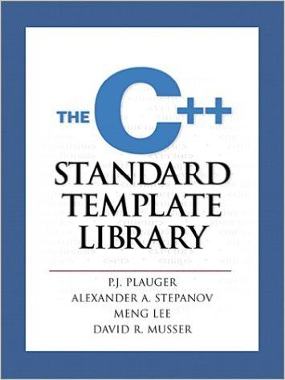
Стандартна бібліотека шаблонів (STL) - це набір класів шаблонів С ++ для забезпечення загальних структур даних та функцій програмування, таких як списки, стеки, масиви тощо. Це бібліотека класів контейнерів, алгоритмів та ітераторів.
Компоненти STL:
Алгоритми
Контейнери
Функтори
Ітератори

Slide 3
Колекції
Контейнер - це об’єкт, що зберігає колекцію інших об’єктів (його елементів).
Контейнер керує місцем для зберігання своїх елементів і надає функції-члени для доступу до них, безпосередньо або через ітератори (посилальні об'єкти з властивостями, подібними до вказівників ).
Для використання колекції в коді використовується директива
#include <T>,
де T - назва колекції

Slide 4
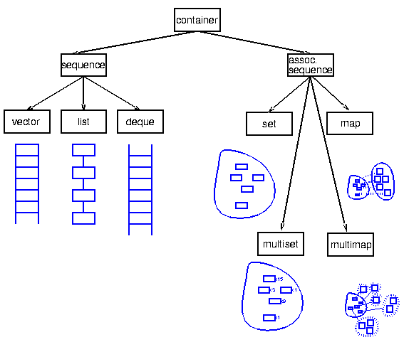
vector - колекція елементів, збережених в масиві, що змінюється в міру необхідності розміру
list - зберігає елементи в вигляді зв'язаного списку;
map - зберігає пари виду <const Key, T>, тобто кожен елемент - це пара виду
<ключ, значення>
set - відсортована колекція одних тільки значень,д при цьому унікальних - кожен ключ може зустрітися тільки один раз
multimap - map, в якому відсутня умова унікальності ключа
multiset - set з відсутністю умови унікальності ключа.

Slide 5
forward_list
Контейнер послідовностей, що дозволяють постійно виконувати операції вставки та стирання в будь-якому місці послідовності.
Однопов’язані списки можуть зберігати кожен з елементів, які вони містять, у різних і не пов’язаних між собою місцях зберігання.
forward_list
#include <iostream>
#include <forward_list>
int main()
{std::forward_list<int> numbers
= { 1, 2, 3, 4, 5 };
int first = numbers.front();
for (int n : numbers)
std::cout << n << "\t";
}

Slide 6
set
set - відсортована колекція одних тільки значень,д при цьому унікальних - кожен ключ може зустрітися тільки один раз
#include <iostream>
#include <set>
#include <iterator>
using namespace std;
int main()
{
set<char> mySet;
mySet.insert('s');
mySet.insert('e');
mySet.insert('t');
mySet.insert('t');
copy( mySet.begin(), mySet.end(), ostream_iterator<char>(cout, " "));
return 0;
}

Slide 7
Алгоритм заголовка визначає набір функцій, спеціально розроблених для використання на діапазонах елементів. Вони діють на контейнери та забезпечують засоби для різних операцій щодо вмісту контейнерів.
Алгоритми
Алгоритми
Сортування
Пошук
Важливі алгоритми STL
Корисні алгоритми масиву
Операції розділів
Числовий
клас valarray

Slide 8
Ітератори

Slide 9
Функтори

Slide 10
